Slide 1
Homework3 Report Interpolation & Image Inpainting
赵媛媛 2300013077
2025/3/21

Slide 2
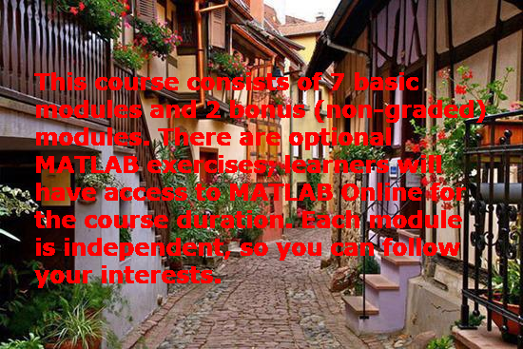
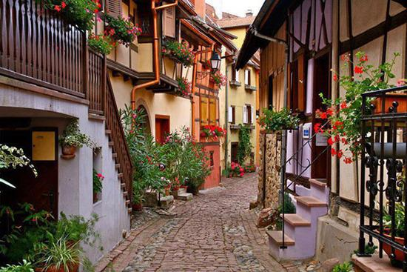
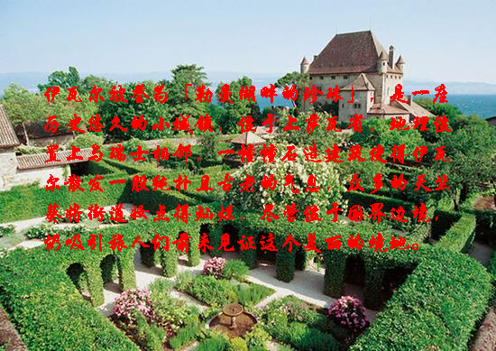
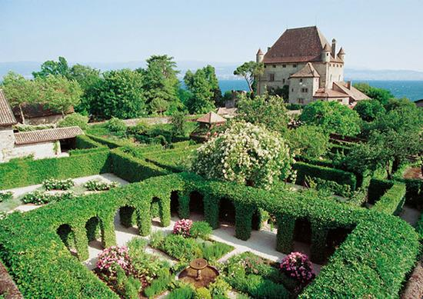
@创意型
针对附件imagePairs_inpainting.zip 中的四组图像对，自行设计算法和编码完成一个图像修补(Image inpainting)的程序。
Image pairs

Slide 3
Contents
完成hw3作业要求的过程
对于调用的Matlab函数的实现的解读
对于更多场景下Image Inpainting的思考

Slide 4

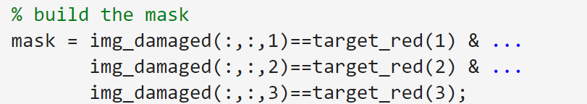
1.1 观察damaged区域的特点
红色
RGB(255,0,0)
Assumption:
原始图像中不存在RGB=(255,0,0)的像素，或者可以忽略。

Slide 5
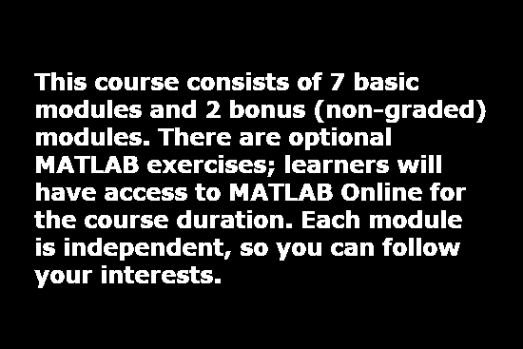
1.1 观察damaged区域的特点
mask

Slide 6
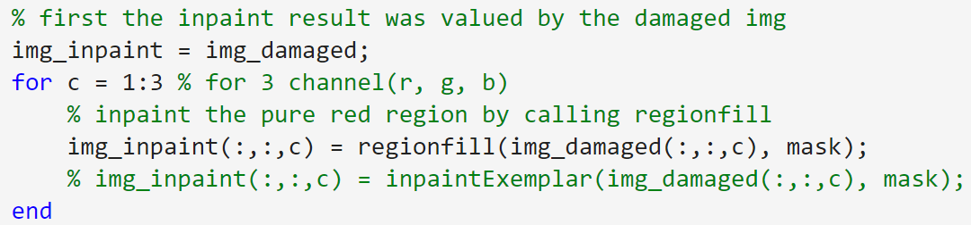
1.2 调用函数修复masked区域
Description
J = regionfill(I,mask) fills the regions in image I specified by mask. Nonzero pixels in mask designate the pixels of image I to fill. You can use regionfill to remove objects in an image or to replace invalid pixel values using their neighbors.
插值
Description
J = inpaintExemplar(I,mask) fills specific regions in the input image using the exemplar-based inpainting method. mask is a logical image that denotes the target regions in the image to be filled using inpainting.
复制

Slide 7
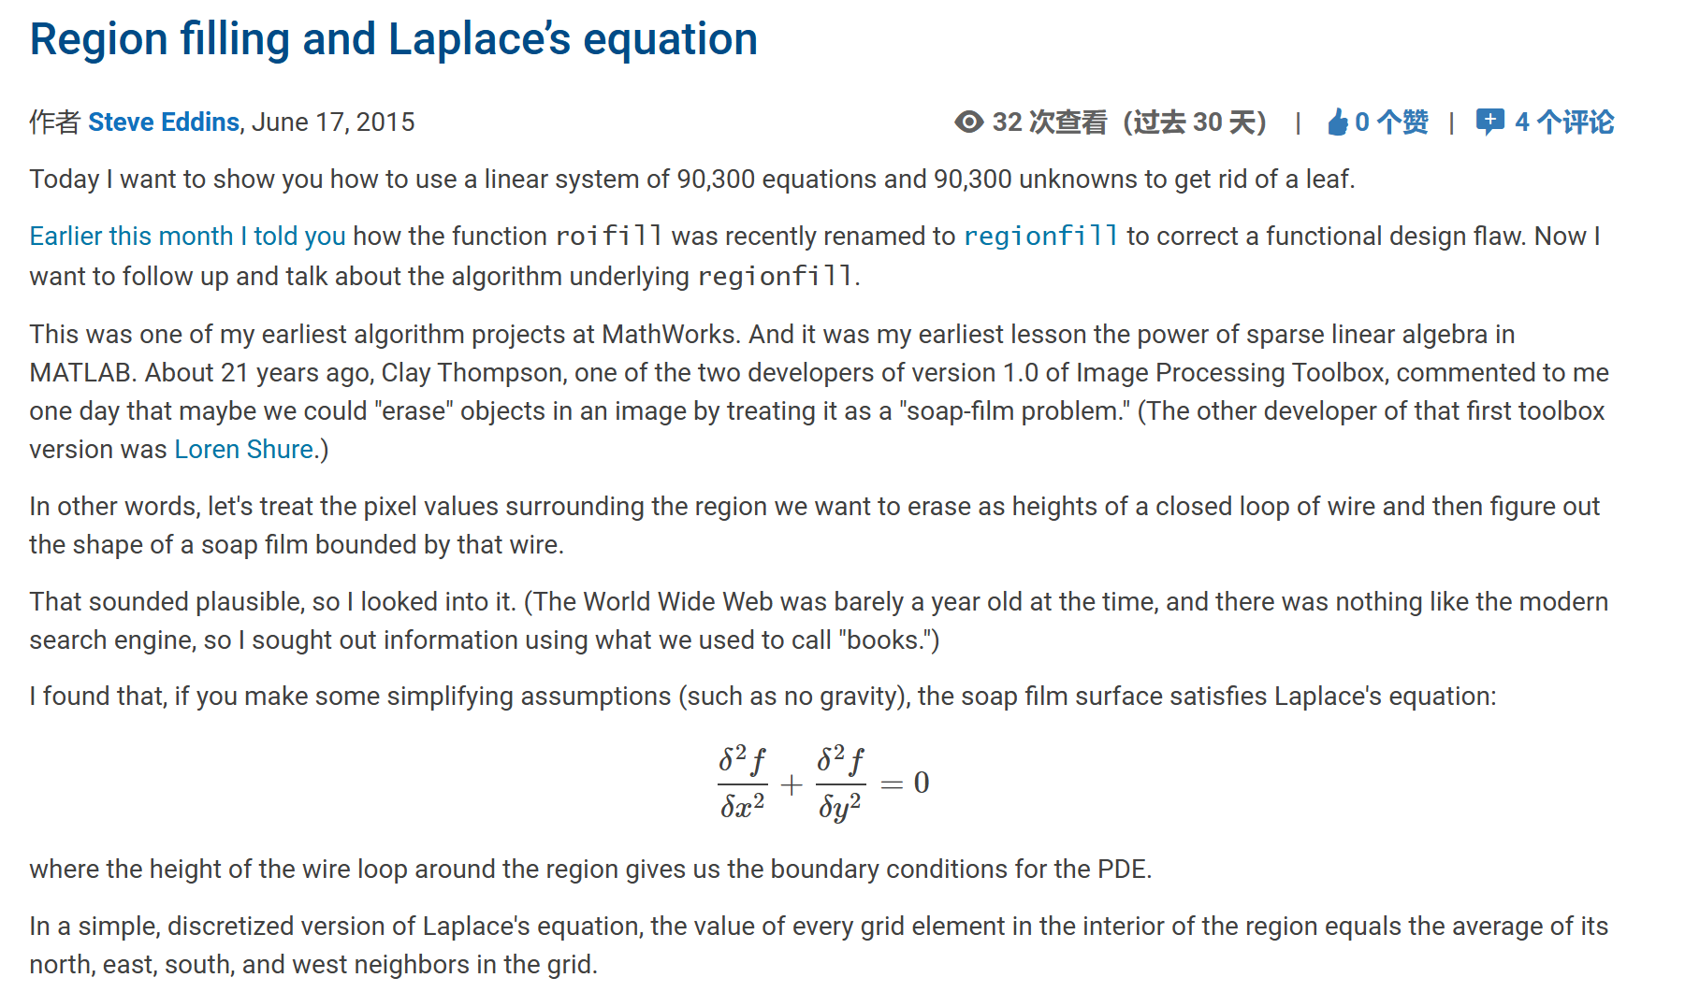
2.1 regionfill
https://blogs.mathworks.com/steve/2015/06/17/region-filling-and-laplaces-equation/

Slide 8
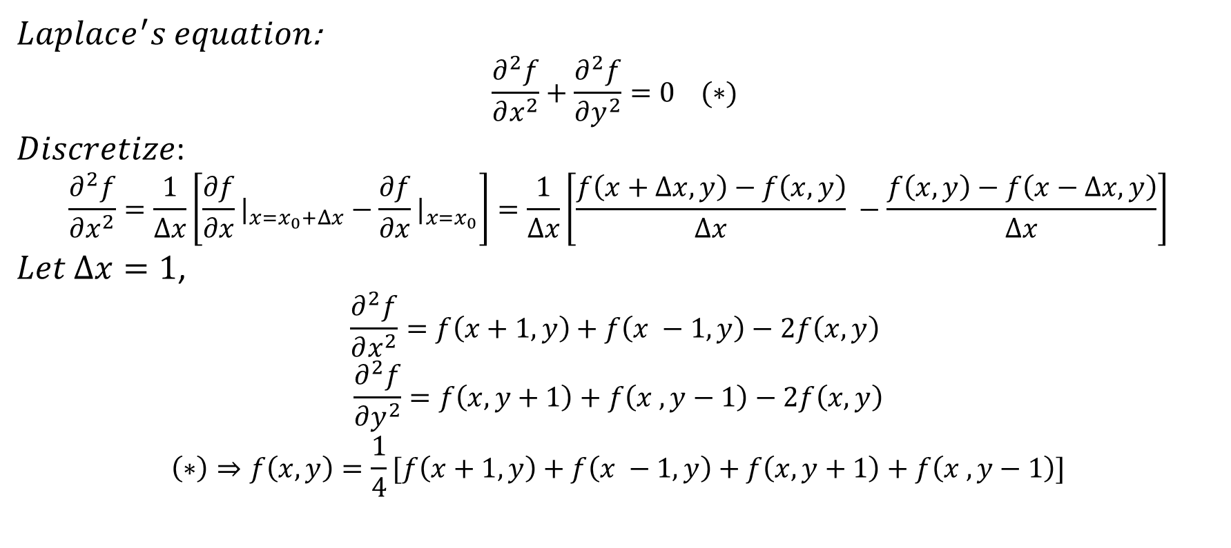
2.1 regionfill Fill specified regions in image using inward interpolation
$Laplace^{′}s equation$:
$$\frac{∂^{2}f}{∂x^{2}}+\frac{∂^{2}f}{∂y^{2}}=0 (∗)$$
$Discretize$:
$$\frac{∂^{2}f}{∂x^{2}}=\frac{1}{Δx}\left[\frac{∂f}{∂x}|_{x=x_{0}+Δx}−\frac{∂f}{∂x}|_{x=x_{0}}\right]=\frac{1}{Δx}\left[\frac{f\left(x+Δx, y\right)−f\left(x, y\right)}{Δx} −\frac{f\left(x, y\right)−f\left(x−Δx, y\right)}{Δx}\right]$$
$Let Δx=1$,
$$\frac{∂^{2}f}{∂x^{2}}=f\left(x+1, y\right)+f\left(x −1, y\right)−2f\left(x, y\right)$$
$$\frac{∂^{2}f}{∂y^{2}}=f\left(x, y+1\right)+f\left(x , y−1\right)−2f\left(x, y\right)$$
$$\left(∗\right)⇒f\left(x,y\right)=\frac{1}{4}[f\left(x+1, y\right)+f\left(x −1, y\right)+f\left(x, y+1\right)+f\left(x , y−1\right)]$$

Slide 9
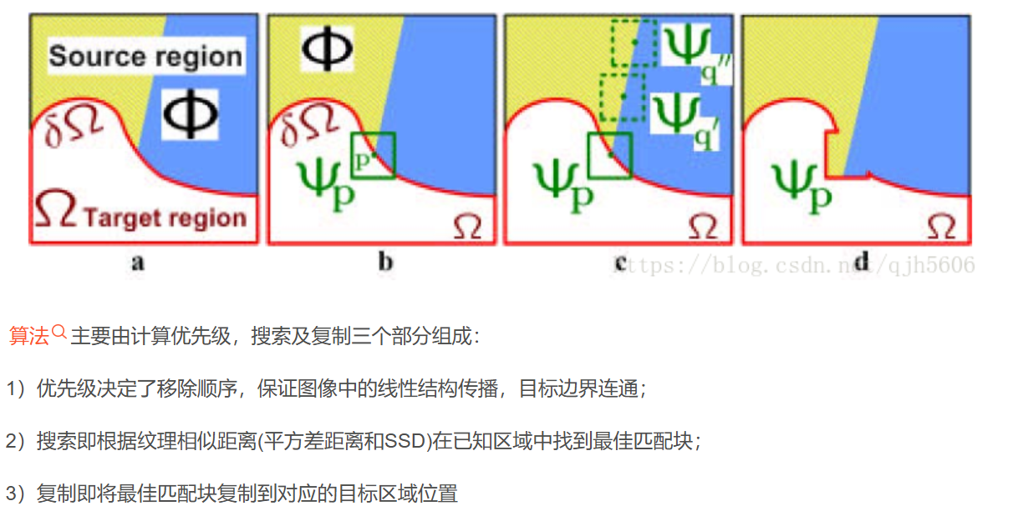
2.2 inpaintExemplar Restore specific image regions using exemplar-based image inpainting
Algorithms
Given the target patch, search for the best-matching patch in the source region by using the sum of square difference (SSD).

Slide 10
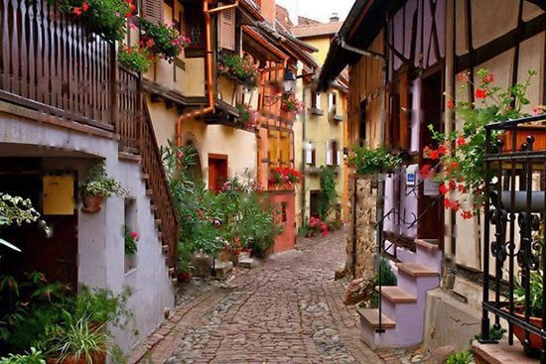
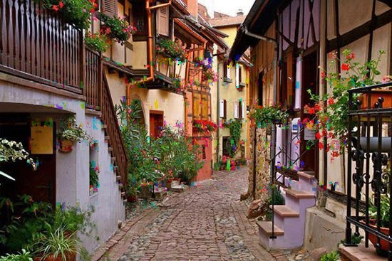
2.3 regionfill v.s. inpaintExemplar
regionfill result
inpaintExemplar result

Slide 11
2.3 regionfill v.s. inpaintExemplar
Image Pairs | Colmar | Eguisheim | Giverny | Yvoire
PSNR(dB) | 32.51 | 27.44 | 29.31 | 29.5
SSIM | 0.99 | 0.96 | 0.96 | 0.97
regionfill result
Image Pairs | Colmar | Eguisheim | Giverny | Yvoire
PSNR(dB) | 29.24 | 24.45 | 25.64 | 25.5
SSIM | 0.97 | 0.93 | 0.92 | 0.95
inpaintExemplar result

Slide 12
3. 更多场景下的Image Inpainting
需要inpaint的区域可能并不是一个固定的颜色，而是相近的一个颜色范围，需要把mask region设置成一个threshold，或者手动设置mask。
当需要inpaint的区域比较大或者纹理复杂时，regionfill并不能有很好的结果。相较而言， regionfill适用于小区域，结构简单，周围纹理均匀，需要快速处理；inpaintExemplar使用大区域，复杂纹理，需要从其他区域复制纹理，处理时间较长但效果更好。
简单的线性插值或者复制的方法无法弥补语义缺失，更真实的图像需要Generative model的加权插值。

Slide 13
Summary
完成hw3作业要求的过程
观察damaged区域的特点
调用函数修复masked区域
对于调用的Matlab函数的实现的解读
regionfill
inpaintExemplar
regionfill v.s. inpaintExemplar
对于更多场景下Image Inpainting的思考
Masked region
不同的inpainting方法的适用场景
Generative model

